Slide 1

8조
나의 봇
발표자 박진호 20162141
김금진 20141010
박영웅 20142382

Slide 2
CONTENTS
001/ 프로젝트 필요성 및 개요
002/ 관련 앱 소개
003/ 개발환경 및 구현방법
004/ 개발 앱 구조
005/ 주요 기능 및 인터페이스
006/ 개발일정 및 역할분담
007/ 동영상
008/ 졸업작품
009/ 공헌도

Slide 3
1
프로젝트 필요성 및 개요
개요:
카카오톡 채팅방에 자신만의 명령어로 공지를 띄우고 자꾸 쓰이는 말에 반응을 해주는 봇이 있으면 채팅방 관리가 수월해지고 편리해지며 채팅방에서 대화하는 재미가 배로 증가하지 않을까 하며 이 프로젝트를 시작하게 되었다.
필요성:
- 그룹 채팅방의 개성을 강화한다.
- 이모티콘을 사용하는 것 처럼 나의봇으로 채팅방을 더욱 재밌게 만들 수 있다.
- 채팅 방의 룰 또는 공지를 미리 설정해 간단한 명령어로 호출할 수 있다.

Slide 4

2
관련 앱 소개
카카오톡 채팅방에서 사용
자바 스크립트로 작성
사용하기 어려운 인터페이스
Messenger Bot

Slide 5



3
개발환경 및 구현방법

Slide 6
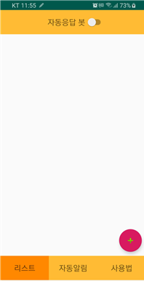
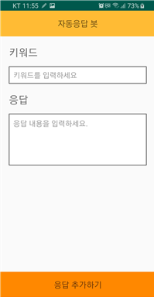
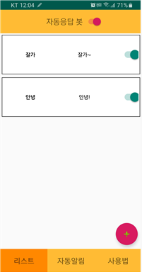
5
주요기능 및 인터페이스
초기 실행 화면
키워드 입력 화면
키워드 리스트 화면

Slide 7
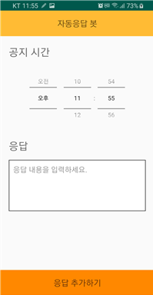
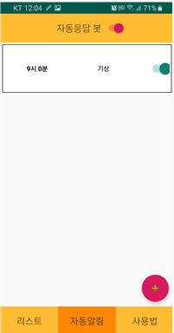
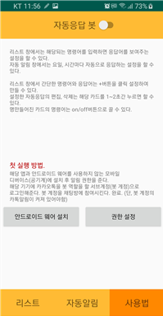
5
주요기능 및 인터페이스
자동 알림 입력 화면
자동 알림 리스트 화면
사용법 화면

Slide 8
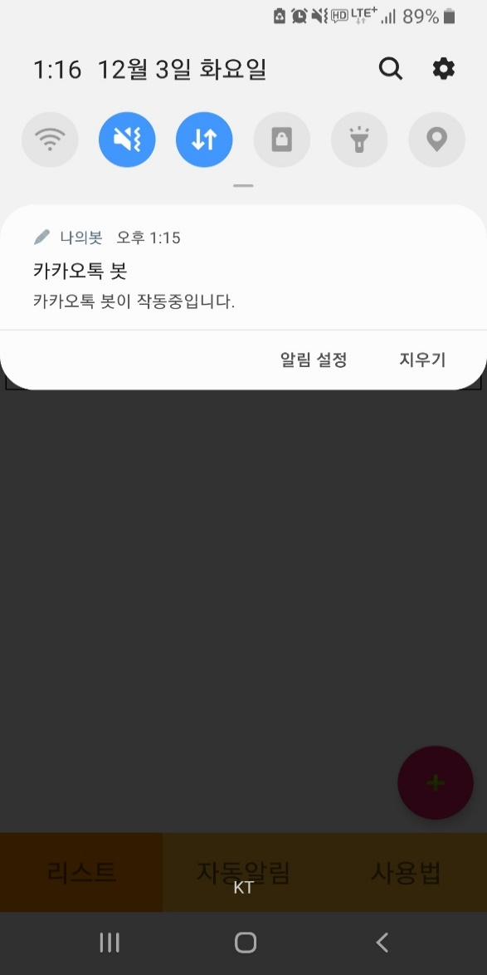
5
주요기능 및 인터페이스
봇이 작동 중 일시, 최상단 알림 메시지 고정

Slide 9
4
개발 앱 구조
나의봇 앱은 카카오톡에서 나오는 알림을 전부 읽고 메시지 내용이 리스트에 저장된 키워드면 알림정보를 저장하고 웨어os를 이용해 답장을 보내는 방식입니다.
자바 클라스 간단 설명: 총 7개의 클라스
MainActivity:
파일에 대한 권한, 알림에 대한 권한 설정. 인터페이스를 설정하고, 각종 객체, 변수 초기화한다.
실제앱 인터페이스에서 작동하는 버튼에 대한 리스너, 프레임 전환 등 메인 이벤트를 갖고 있는 클라스.
InputActivity:
처음 리스트 프레임 화면에서 추가 버튼을 누르면 나오는 액티비티.
키워드 와 응답메시지를 입력해서 응답 추가하기 버튼으로 리스트를 추가한다.
TimeInputActivity:
자동알림 프레임 화면에서 추가버튼을 누르면 나오는 액티비티.
공지시간을 설정하고 응답내용을 입력해 응답 추가하기 버튼으로 추가하고
저장소에 저장되어 있는 채팅방 정보를 모두 갖고 와서 응답메시지를 보낸다.

Slide 10
4
개발 앱 구조
자바 클라스 간단 설명
KakaotalkNotificationListener:
휴대폰에 뜨는 알림을 읽어서 알람이 카카오톡으로부터 나온 것인지 확인한다.
카카오톡알람이 맞으면 웨어os로 알람을 보내고 여러 설정들을 확인해서 카톡으로 답신을 보낸다
(주요 메소드 설명에서 설명)
AutoAlertNotificationListener:
자동알림으로 공지를 보낼 때 필요한 설정 값들을 주고받는 클라스.
캘린더로 시간을 설정한다.
NotificationResponse:
리스트에서 키워드와 응답메시지에 필요한 설정 값들을 주고받는 클라스
RoomStorage:
자동응답과 자동알림을 작동하는 메소드를 갖고 있다.

Slide 11
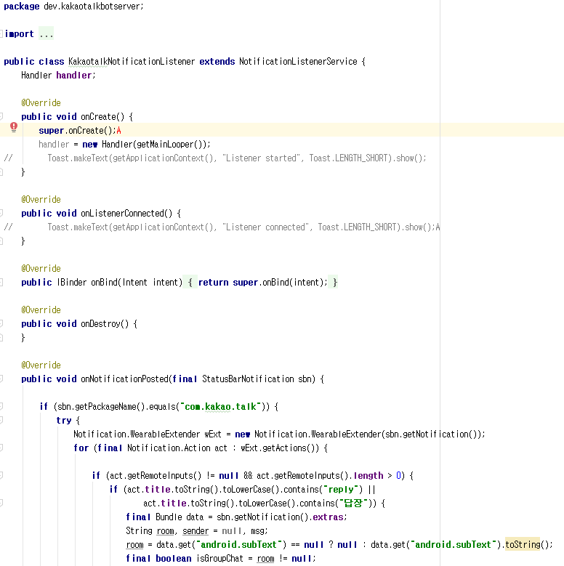
4
개발 앱 구조
메인 스레드 외에서 수정을 시도하면 오류가 발생하기 때문에 looper을 쓴다고 한다.
오픈소스에서 디버깅을 위한 것
알람이 보내지면 알람의 정보를 가져온다
알람이 카카오톡에서 나온 알람인지 확인
알림 정보가 웨어어블 알림에 잘 적용됐는지 확인하고 알림내용이 키워드 메시지면
번들에 알림 정보를 넣는다
번들에 정보가 들어갔는지 확인한다
(data에서 갖고 온 값이 null이면 room=null, 갖고 온 값이 null이 아니면 room=갖고 온 값 )
알림이 그룹 채팅에서 가져온 건지 확인해 boolean값을 설정하고

Slide 12
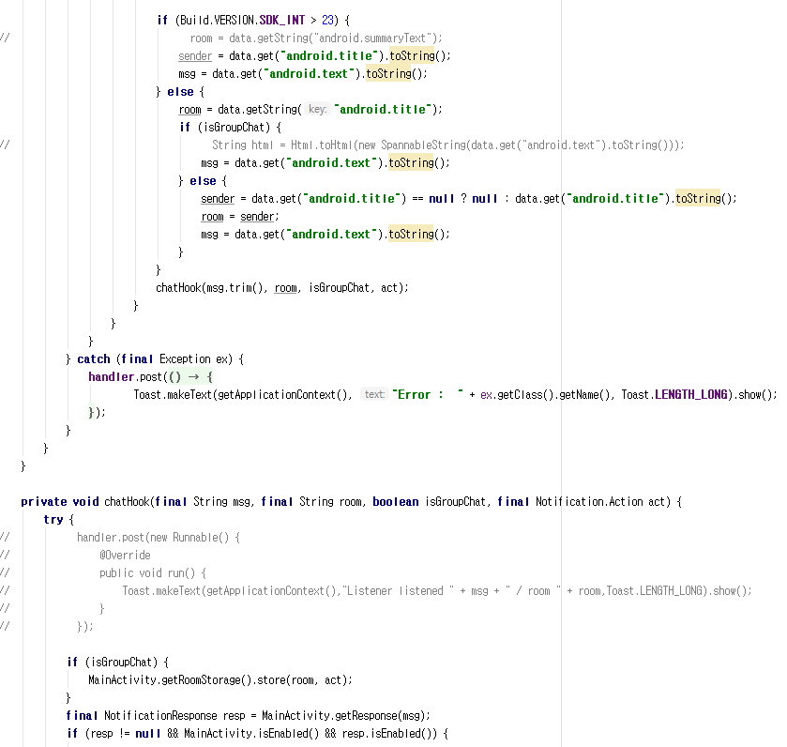
4
개발 앱 구조
버전이 23을 초과하면 카톡정보를 그냥 저장하고
버전이 23이하면 그룹 쳇과 1:1 쳇을 나눠서 각각에 맞게 정보 값을 저장한다
Chathook메소드에 필요한 정보를 넣으며 호출
그룹 채팅이면 메인에 회신 정보를 저장한다
그 정보를 다시 리스트프레임에 저장한다.
봇과 그 리스트가 활성화 되 있다면

Slide 13
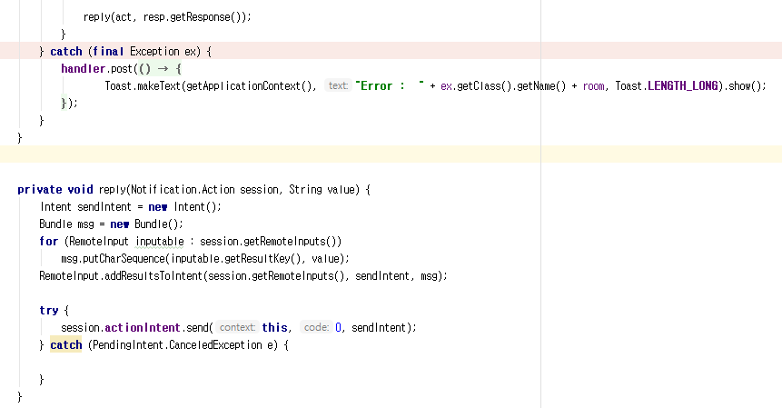
4
개발 앱 구조
답장 메소드로 회신을 한다
답장 메소드에 응답메시지를 넣고 회신한다.

Slide 14
6
개발일정 및 역할분담
Task | Task Description | Period
T1 | 프로젝트 구상 및 개발환경 구축 | 2019.10.05 ~ 2019.10.31
T2 | 프로젝트 설계 | 2019.11.01 ~ 2019.11.18
T3 | 분석 및 설계 | 2019.11.01 ~ 2019.11.18
T4 | 안드로이드 앱 디자인 | 2019.11.01 ~ 2019.11.18
T5 | 안드로이드 앱 구현 | 2019.11.19 ~ 2019.11.26
T6 | 성능 테스트 및 최적화 | 2019.11.27 ~ 2019.11.29
T7 | 최종 마무리 및 보고서 작성 | 2019.11.30 ~ 2019.12.02

Slide 15
6
개발일정 및 역할분담
구 분 | 학 과 | 학번 / 이름 | 역 할
개발자 | 경영학부/ IT융합전공 | 20141010 / 김금진 | 안드로이드 앱 개발 / 동영상제작
개발자 | IT융합전공 | 20142382 / 박영웅 | 안드로이드 앱 개발 / ppt제작
개발자 | IT융합전공 | 20162141 / 박진호 | 안드로이드 앱 개발 / 발표

Slide 16

7
동영상

Slide 17
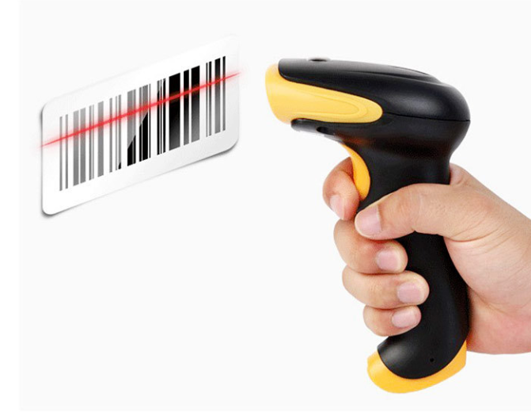

8
졸업작품
박진호
스마트 화분
김금진, 박영웅
삑! 안전

Slide 18
9
공헌도
분산모바일정보시스템 프로젝트 공헌도
총인원: 3 명 적정참여율: 33.3 %
조원이름 | 실제참여율
박진호 | 34 %
김금진 | 33 %
박영웅 | 33 %
합계 | 100 %

Slide 19
Thank you

